Slide 1
Економіка виробництва овочевого комплексу

Slide 2
Овочівництво - важлива галузь сільського господарства, яка займає важливе місце в забезпеченні населення дієтичною продукцією і консервованими овочами на протязі року. Овочівництво, як галузь рослинництва, вимагає вирощування овочів у відкритому і закритому ґрунтах.

Slide 3
Прийомка й зберігання овочів і картоплі
Морква, буряк, цибуля
Картопля
Капуста
Механічне очищення
Механічне миття
Ручне зачищення
Ручне доочищення
Механічне очищення
Відокремлення кочериги
Зважування
Ручне доочищування
Миття
Фасування у поліетиленові мішки
Миття
Нарізання
Зважування
Зважування
Фасування в поліетиленові мішки
Фасування в поліетиленові мішки
Цех комплектації
Експедиція

Slide 4
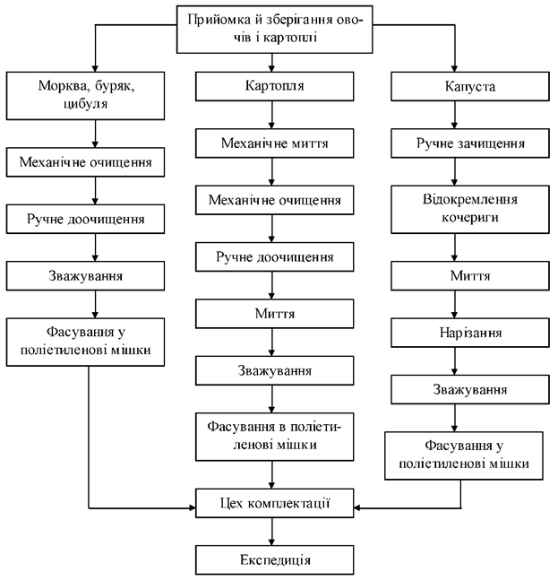

Slide 5
Виробництво овочів по областях України у 2002 році
Область | Всі категорії господарств | Суспільний сектор | Приватний сектор | Питома вага у всіх категоріях,%
 |  |  |  | Суспільний сектор | Приватний сектор
Вінницька | 144,3 | 16,8 | 127,5 | 11,6 | 88,4
Дніпропетровська | 332,2 | 43,8 | 288,4 | 13,2 | 86,8
Донецька | 321,2 | 94,9 | 226,3 | 29,5 | 70,5
Житомирська | 192,2 | 9,8 | 1 824,4 | 5,0 | 95,0
Закарпатська | 103,9 | 3,2 | 100,7 | 3,0 | 96,9
Запорізька | 264,9 | 34,6 | 230,3 | 13,1 | 86,9
Івано-Франківська | 98,0 | 7,9 | 90,1 | 8,1 | 91,9
Київська | 303,3 | 34,1 | 269,2 | 11,3 | 88,7
Кіровоградська | 213,7 | 7,8 | 209,9 | 3 ,7 | 96,3
Луганська | 200,8 | 33,9 | 166,9 | 16,9 | 83,1
Рівненська | 104,0 | 9,5 | 94,5 | 9,1 | 90,8
Сумська | 93,6 | 5,7 | 87,9 | 6,1 | 93,9
Тернопільська | 74,5 | 5,7 | 68,8 | 6,І | 93,9
Харківська | 269,7 | 32,3 | 237,4 | 11,9 | 88,0
Хмельницька | 149,0 | 16,7 | 132,9 | 10,8 | 9,2
Всього по Україні | 2865,3 | 356,7 | 4155,2 | 149,6 | 1260,3

Slide 6
Питома вага основних овочевих культур у закритому грунті та рівень урожайності за категоріями господарств
Категорія господарств | Питома вага культур, % |  |  |  |  |  | Урожайність, кг/м2
 | у структурі посівних |  |  | у валовому зборі площ |  |  | огірка | томата | інших овочів
 | огірка | томата | інших овочів | огірка | томата | інших овочів
Усі категорії господарств | 49,3 | 42,3 | 8,4 | 52,7 | 43,3 | 4,0 | 8,8 | 8,5 | 3,9
У т.ч. суспільний сектор | 50,0 | 39,6 | 10,4 | 54,9 | 42,6 | 2,5 | 13,3 | 13,1 | 2,9
Приватний сектор | 49,2 | 43,1 | 7,7 | 51,4 | 43,7 | 4,9 | 7,3 | 7,1 | 4,4

